Slide 1
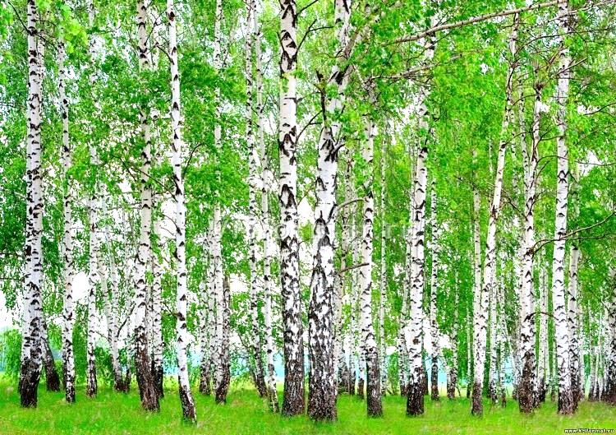
«У страха глаза велики» русская народная сказка

Slide 2
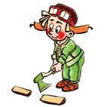
скороговорка
Раз дрова, два дрова, три дрова

Slide 3
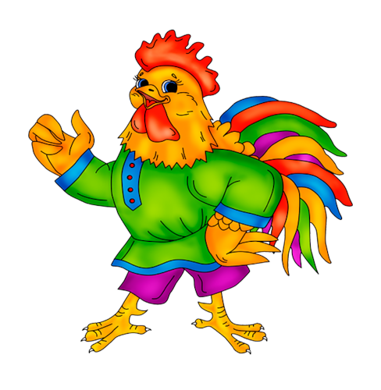
Речевая разминка
При-го-ва-ри-ва-ет
Пе-ре-пу-га-лась
То-ро-пил-ся
По-да-вил-ся
Мас-ли-це
Ко-ро-вуш-ка

Slide 4
Темноты боится Петя.
Петя маме говорит:
- Можно, мама, спать при свете?.
Пусть всю ночь огонь горит.
Отвечает мама: - Нет!
Щелк - и выключила свет.
Стало тихо и темно.
Свежий ветер дул в окно.
В темноте увидел Петя
Человека у стены.
Оказалось на рассвете
Это куртка и штаны.
Рукавами, как руками,
Куртка двигала слегка,
А штаны плясали сами
От ночного ветерка.
В темноте увидел Петя
Ступу с бабою-ягой.
Оказалось на рассвете
Это печка с кочергой.
Это печь,
А не яга,
Не нога,
А кочерга!

Slide 5
В темноте увидел Петя:
Сверху смотрит великан.
Оказалось на рассвете
Это старый чемодан.
Высоко - на крышу шкапа
Чемодан поставил папа,
И светились два замка
При луне, как два зрачка.

Slide 6
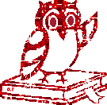
Какие пословицы соответствуют сказке?
Где ум, там и толк.
Кто вчера солгал, тому завтра не поверят.
Мир освещается солнцем, а человек знаниями.
Робкого и тень страшит.
Не откладывай на завтра то, что можно сделать сегодня.

